Slide 1
Искусство книги
к юбилеям художников
Г.И. Нарбута
В.А. Фаворского
М.А. Врубеля

Slide 2
В марте 2021 года отмечаются юбилеи знаменитых российских художников – Георгия Ивановича Нарбута, Владимира Андреевича Фаворского
и Михаила Александровича Врубеля.
Читателям они известны также как непревзойдённые мастера книжной иллюстрации.

Slide 3
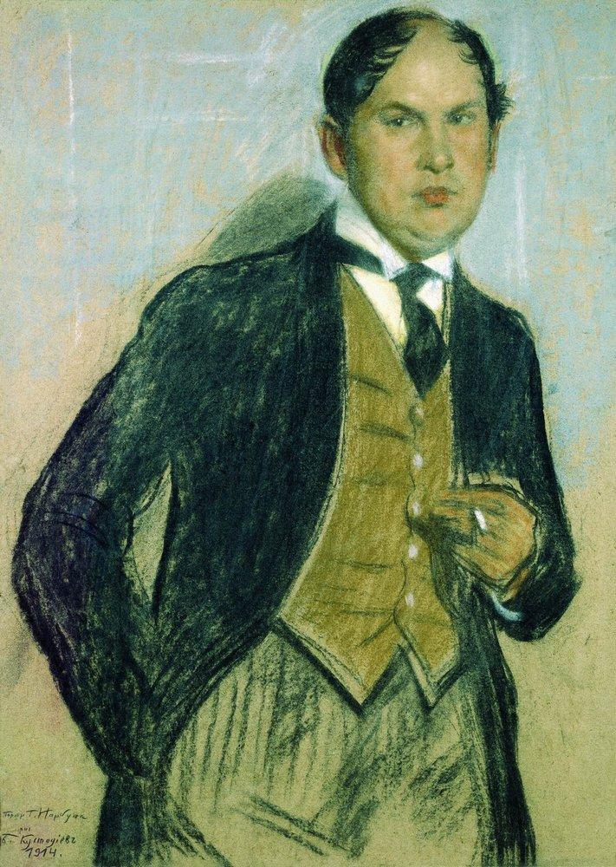
Георгий (Егор) Иванович Нарбут
(9.03.1886 – 23.05.1920) Русский и украинский художник-график и иллюстратор, член художественного объединения
"Мир искусства".
С 1917 года работал в Киеве. Ректор и один из основателей Украинской академии художеств, автор первых украинских государственных знаков (банкнот и почтовых марок).
Сегодня издания с иллюстрациями Нарбута считаются библиографической редкостью.
Б. Кустодиев. Портрет Г. Нарбута. 1914 г.

Slide 4
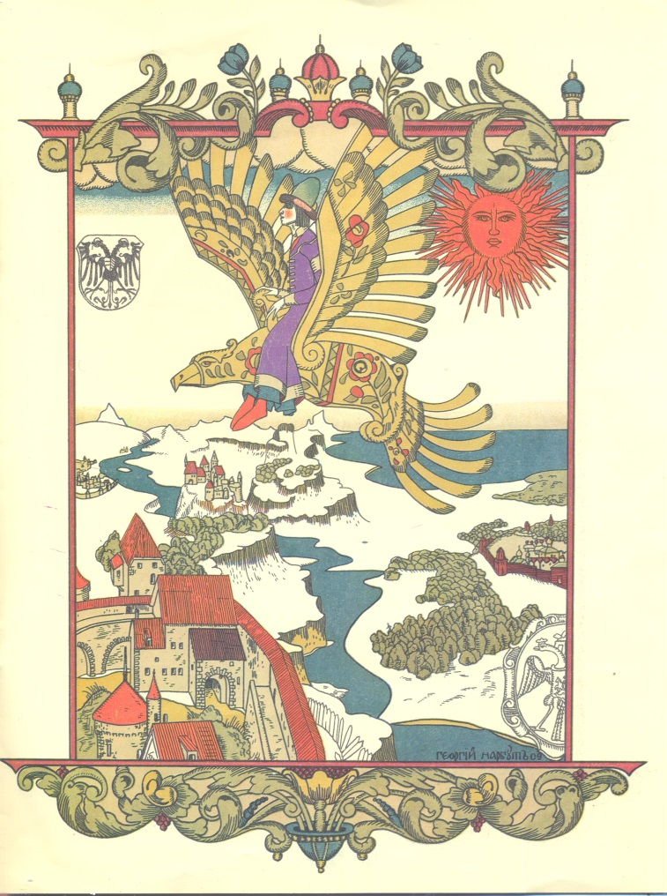
Деревянный орёл. Факсимильное издание. Москва, 1989.
Выходные данные оригинала: Москва : издание И. Кнебель, 1909.
Многогранное дарование Нарбута проявилось в работе для издательства И.Н. Кнебеля, где художник создал целую серию детских книг, разнообразных по манере и графическим приёмам.
Для обложки "Деревянного орла" художник удачно интерпретировал ксилографическую рамку из фронтисписа московского "Апостола" 1564 года – первой русской точно датированной книги, напечатанной Иваном Фёдоровым. По характеру рисунка и раскраске иллюстраций эта работа ближе к русскому лубку.

Slide 5
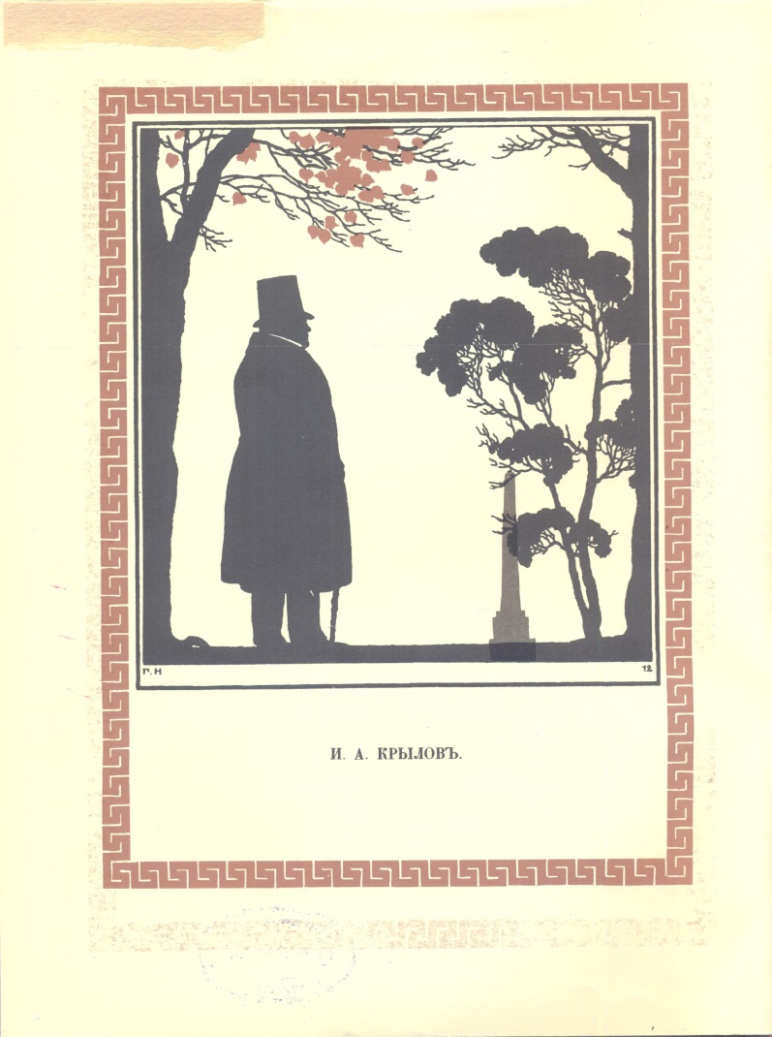
Басни Крылова. Факсимильное издание. Москва, 1989.
Выходные данные оригинала: Москва : издание Иос. Кнебель, 1912.
В "Баснях Крылова" художник применяет собственный силуэтный стиль. При этом монументальность сочетается с лаконизмом, а строгость с изяществом рисунка. Художник разнообразит свои иллюстрации введением тонкой подцветки – коричнево-золотистого и серо-лилового фона.

Slide 6
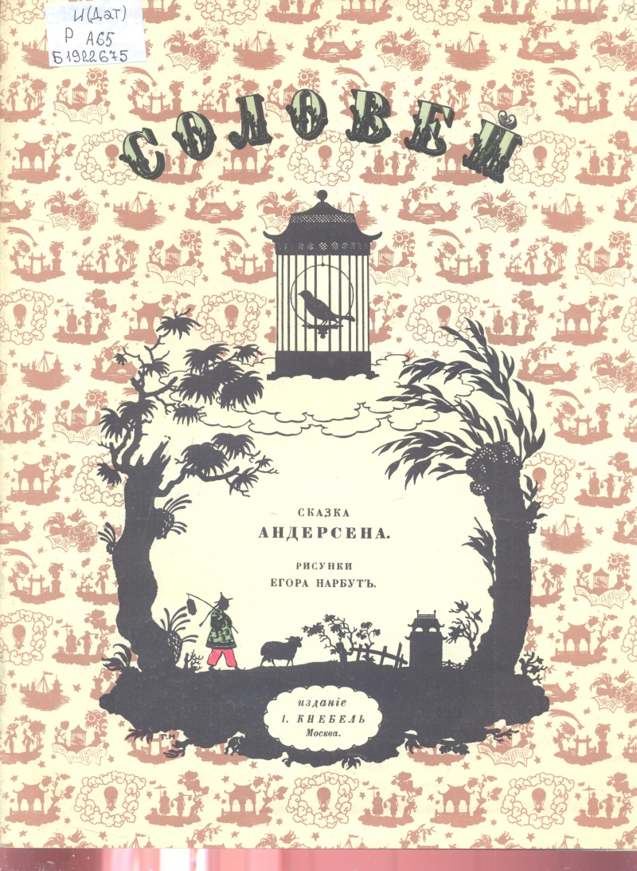
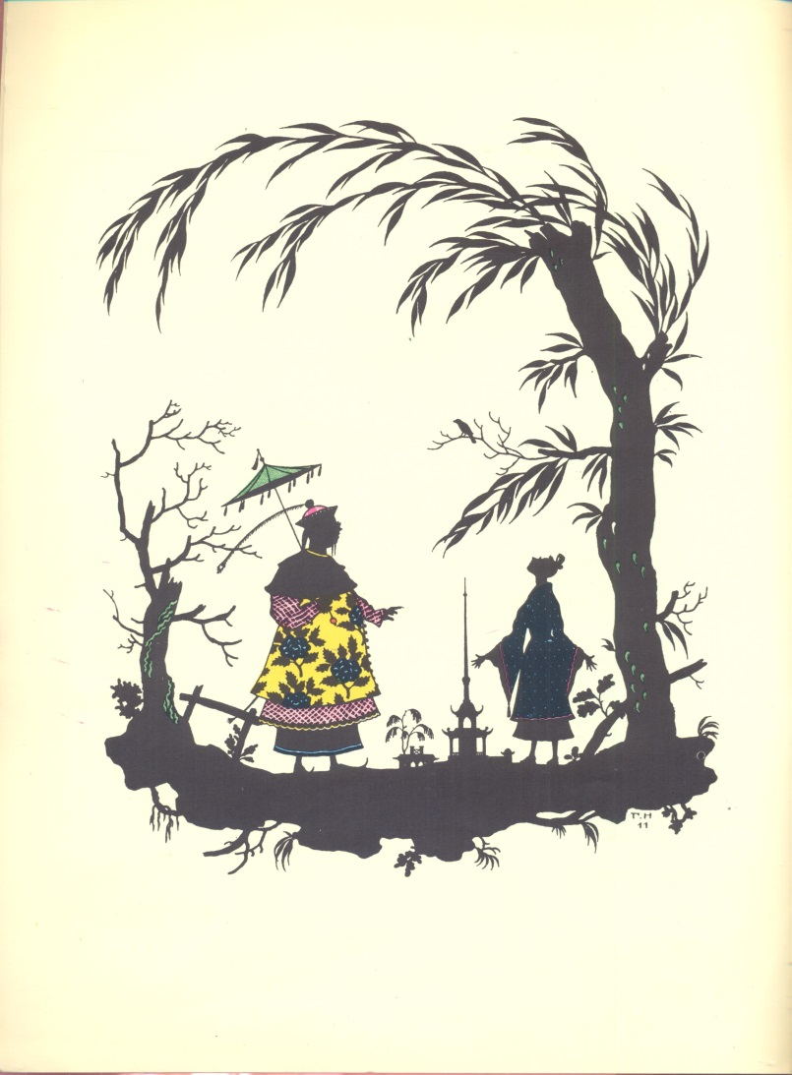
Соловей : сказка Андерсена. Факсимильное издание. Москва, 1989.
Выходные данные оригинала: Москва : издание И. Кнебель, 1912.
В 1912 году в оформлении сказки Андерсена "Соловей" художник также применяет силуэтную манеру. Над этой книгой Нарбут работал с особым увлечением, подолгу вчитываясь в текст и пытаясь представить свой сказочный образ Китая.

Slide 7
Жуковский, В.А. Как мыши кота хоронили. Факсимильное издание. Москва, 1989. Выходные данные оригинала: Москва : издание И. Кнебель, 1910.
Характерная для Нарбута черта оформления всех кнебелевских книжек – максимум графики при минимуме текста. Сочная, выразительная обложка, обязательный авантитул, декоративно оформленный титульный лист, повторяющиеся орнаментальные рамки вокруг полосы набора, заставки, концовки, буквицы и, наконец, три-четыре полосные иллюстрации – таков набор рисованных графических элементов, искусно использованных художником.

Slide 8
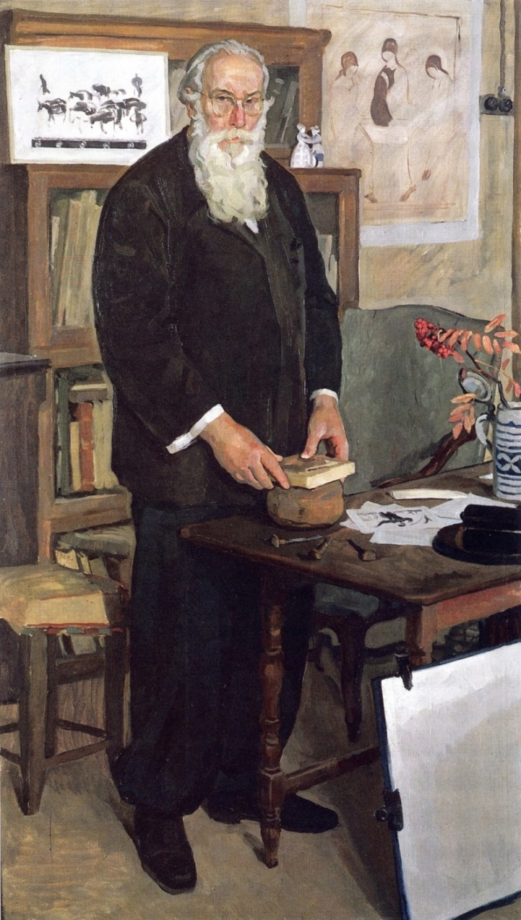
Д. Жилинский. Портрет художника В.А. Фаворского. 1962 г.
Владимир Андреевич Фаворский
(14.03.1886 – 29.12.1964)
Российский и советский художник-живописец, график, искусствовед, сценограф, педагог, теоретик изобразительного искусства.
Творчество В.А. Фаворского весьма разнообразно: гравюры, живопись, книжные знаки, скульптура, керамика, рисунки, работы для театра. Но для простого читателя его имя чаще всего связано с гравюрой на дереве (ксилография) и книжной иллюстрацией.
Художник возродил классическую чёрноштриховую гравюру на дереве и создал отечественную школу книжной иллюстрации. Он возвёл искусство книги на совершенно новый уровень, когда художник не просто рисовал иллюстрации к литературному произведению, но ставил перед собой гораздо более глубокую задачу, продумывая всю книгу как целостное композиционное произведение.

Slide 9
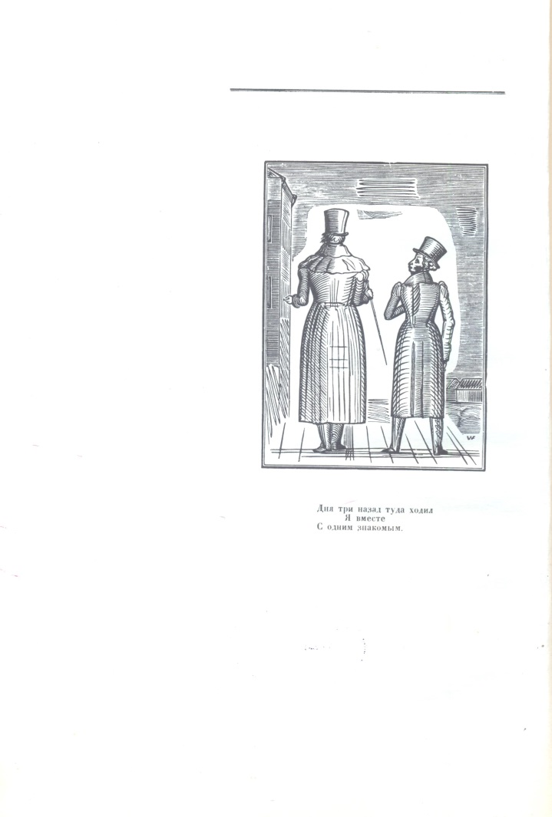
Пушкин, А.С. Домик в Коломне. Факсимильное издание. Ленинград, 1989. Выходные данные оригинала: Москва : Русское общество друзей книги, 1929.
Среди иллюстративных циклов к "Домику в Коломне" А.С. Пушкина работы В.А. Фаворского занимают особое место. В 1929 г. Русское общество друзей книги выпустило в свет поэму с иллюстрациями художника. Небольшой тираж – всего 500 экземпляров – сразу же сделал её библиографической редкостью, а гравюры Фаворского – классикой книжной иллюстрации.

Slide 10
Толстой, Л.Н. Рассказы о животных. Факсимильное издание. Москва, 1984. Выходные данные оригинала: Москва : Academia, 1932.
Владимир Фаворский сделал не так много работ в области детской книги, но уже в середине 1920-х годов выступил как теоретик этого жанра, а спустя несколько лет и как автор образцового произведения. Его эксперимент с "Рассказами о животных" Льва Толстого стал ранним вкладом в большую традицию детской книги о природе, которая расцвела в начале 1930-х годов в ленинградском издательстве "Детгиз".

Slide 11
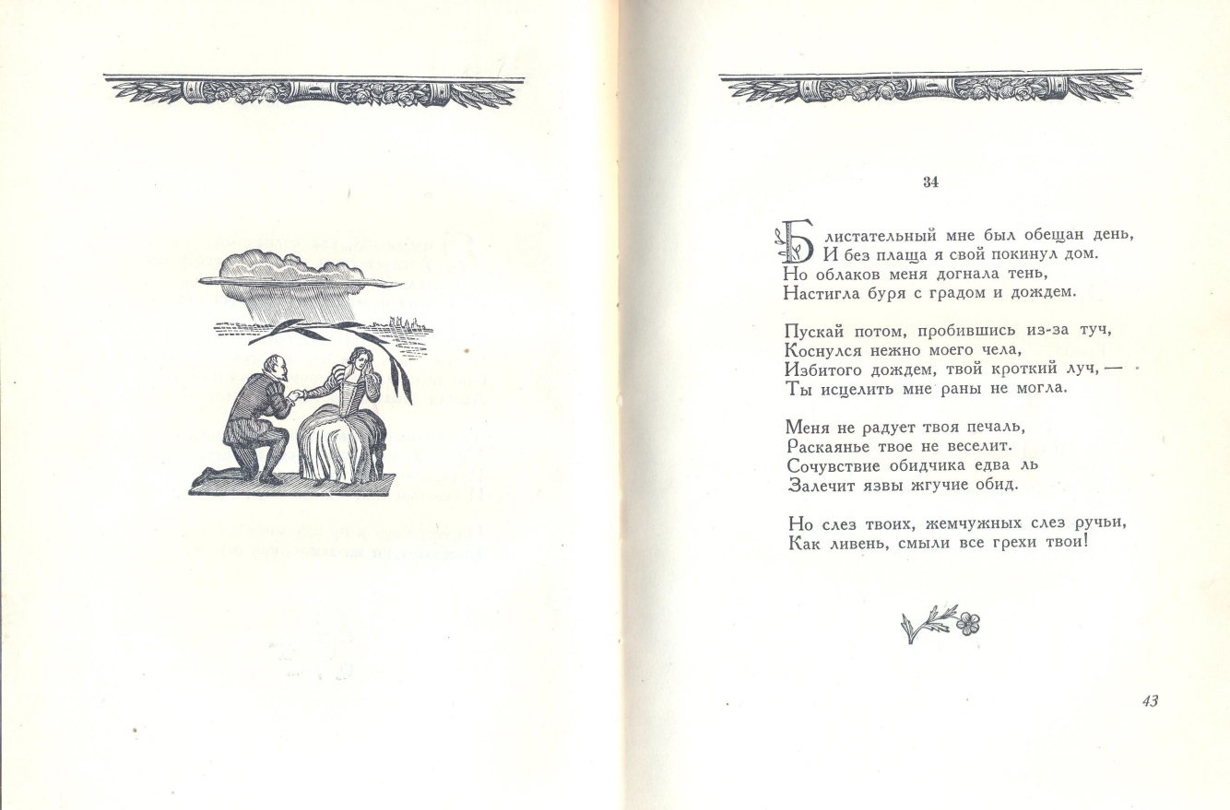
Сонеты Шекспира. Москва, 1949.
В 1947 г. В.А. Фаворский обращается к Шекспиру и оформляет сборник его сонетов. "Сонеты" - удивительно изящная книга, её оформление полностью соответствует духу шекспировской поэзии.

Slide 12
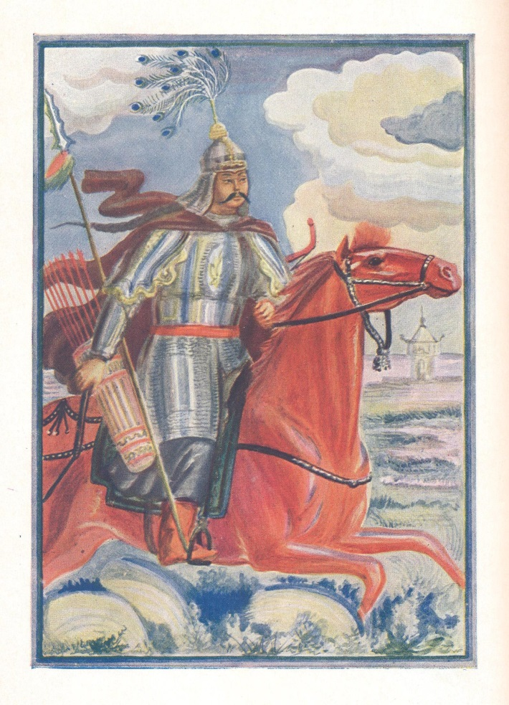
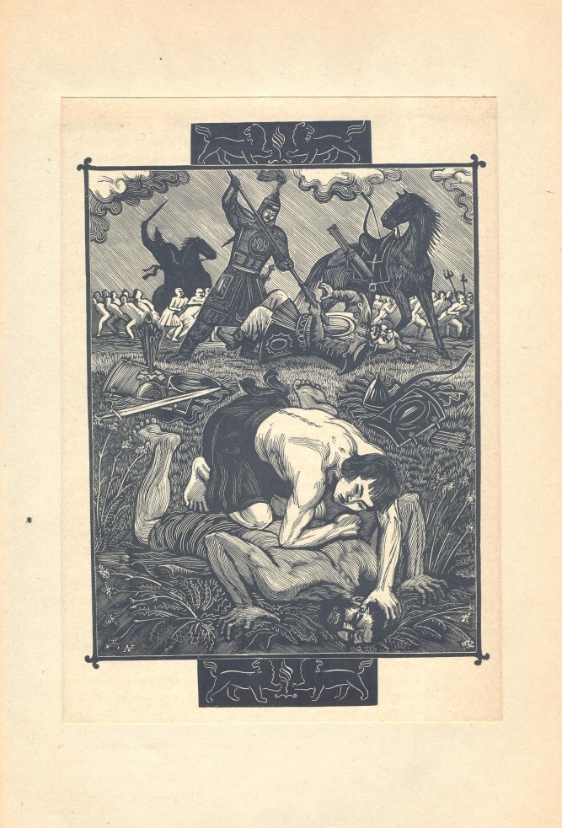
Джангар : калмыцкий народный эпос. Москва, 1940.
Оформление "Джангара" выполнялось Фаворским и его учениками к 500-летию памятника. Для работы над этой книгой художник совершает путешествие по Калмыкии и в своих иллюстрациях использует сделанные тогда наброски, в первую очередь портретные. Фаворский выполнил фронтисписы (заставки) к каждой из 12 песен эпоса, "чёрные" иллюстрации на полную страницу, орнаментальные линейки, буквицы, а также переплёт и форзацы книги.

Slide 13
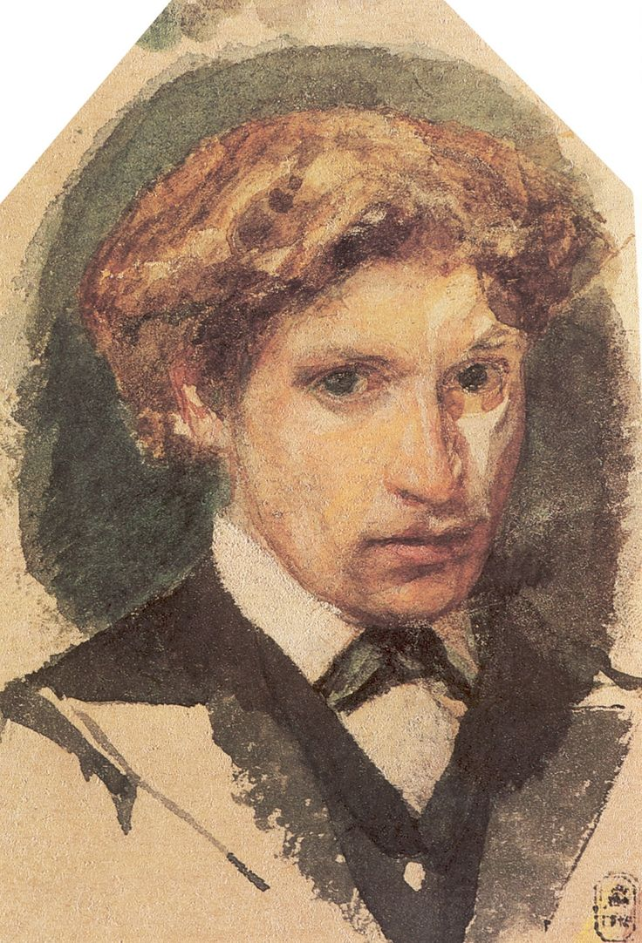
Автопортрет. 1882 г.
Михаил Александрович Врубель
(17.03.1856 – 14.04.1910)
Знаменитый русский художник, работавший практически во всех видах и жанрах изобразительного искусства: живописи, графике, декоративно-прикладных ремёслах, скульптуре и театральном искусстве.
Известен как автор живописных полотен, декоративных панно, фресок и книжных иллюстраций.

Slide 14
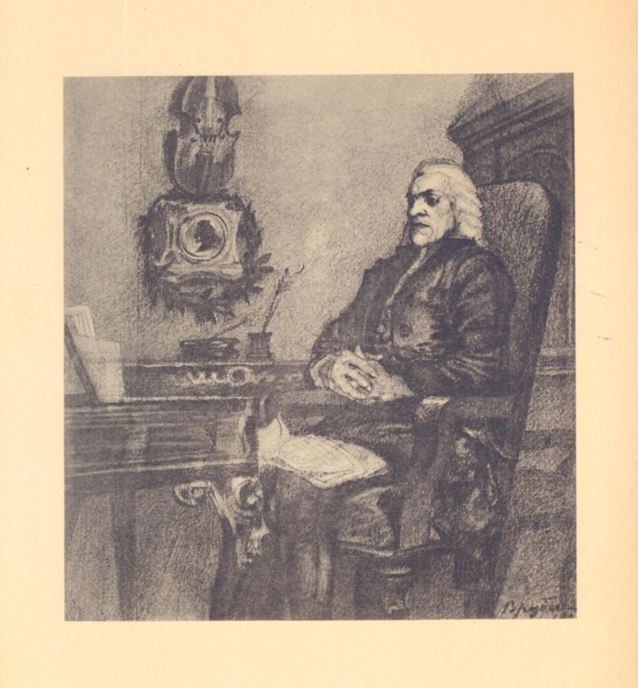
Пушкин, А.С. Моцарт и Сальери. Факсимильное издание. Ленинград, 1989. Выходные данные оригинала: Петроград : издание Общины св. Евгении, 1917 г.
Рисунки М. Врубеля к "Моцарту и Сальери" А.С. Пушкина были воспроизведены в отдельном издании Общины св. Евгении, напечатанном в лучшей типографии Голике и Вильборг, лишь после смерти художника. Стилистическое единство цикла к "Моцарту и Сальери", глубина проникновения в авторский замысел и высокий уровень художественного воплощения позволяют отнести его к одному из лучших иллюстративных вариантов этого произведения А.С. Пушкина.

Slide 15
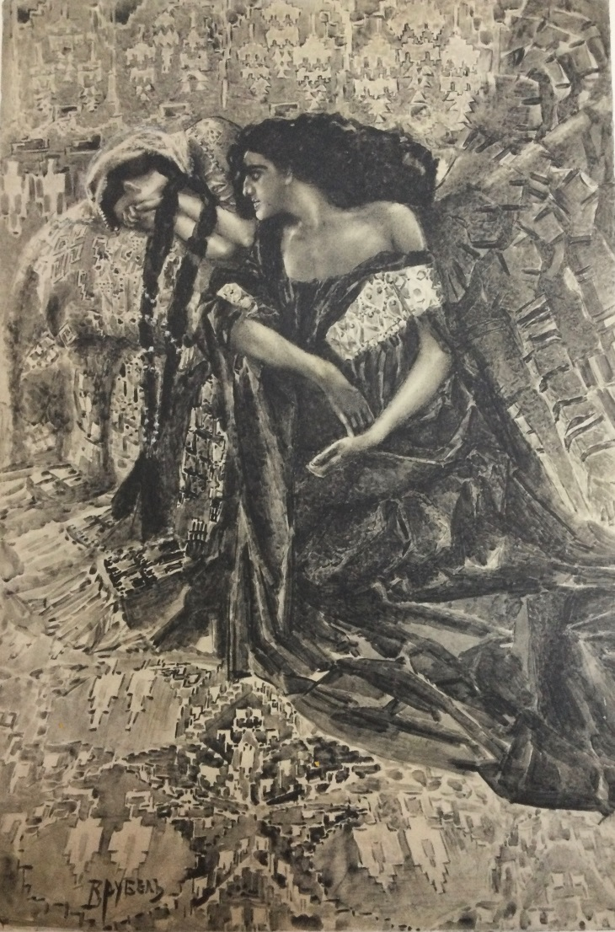
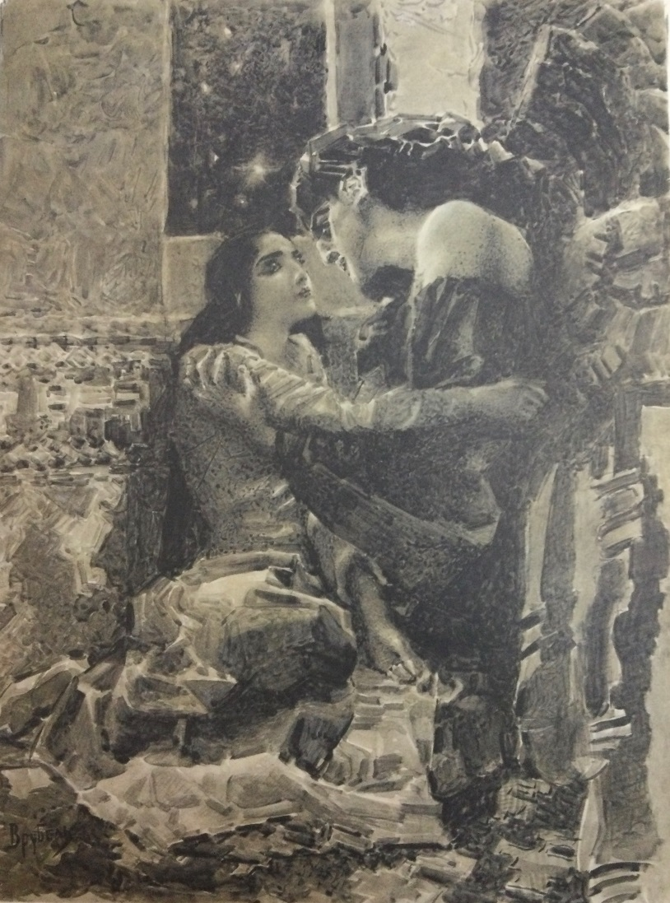
Врубель, М.А. Рисунки к произведениям М.Ю. Лермонтова. Ленинград, 1964.
Михаил Врубель создал свыше тридцати рисунков, связанных с "Демоном", "Героем нашего времени", "Измаил-беем" и с лирикой М.Ю. Лермонтова. По мнению искусствоведа Н.А. Дмитриевой, лермонтовские иллюстрации явились вершиной мастерства Врубеля-графика.

Slide 16
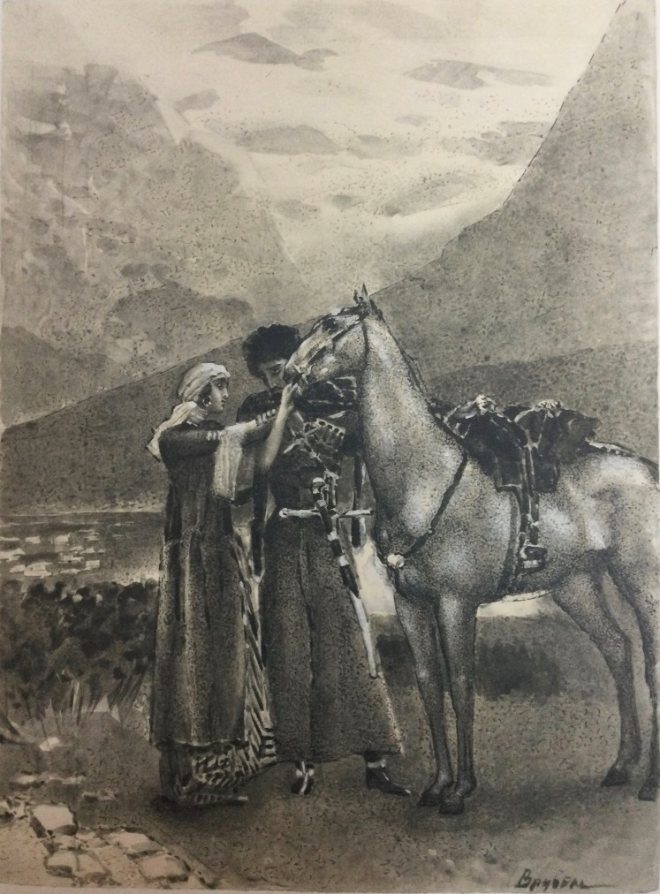
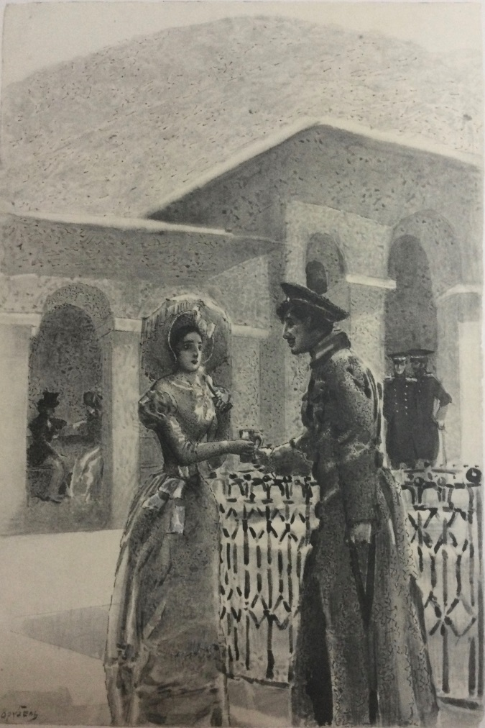
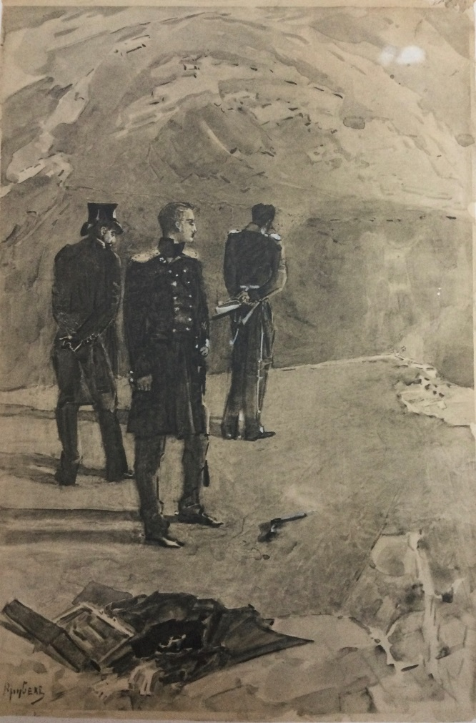
Работая на белой или коричневой бумаге в основном кистью, чёрной акварелью и белилами, прибегая к туши и к сепии, к перу и карандашу, Врубель создал свою технику, в которой монохромной живописи больше, чем графики. Монохромность позволяла подчеркнуть драматичность сюжета и одновременно позволяла показать диапазон фактурных изысканий художника.

Slide 17
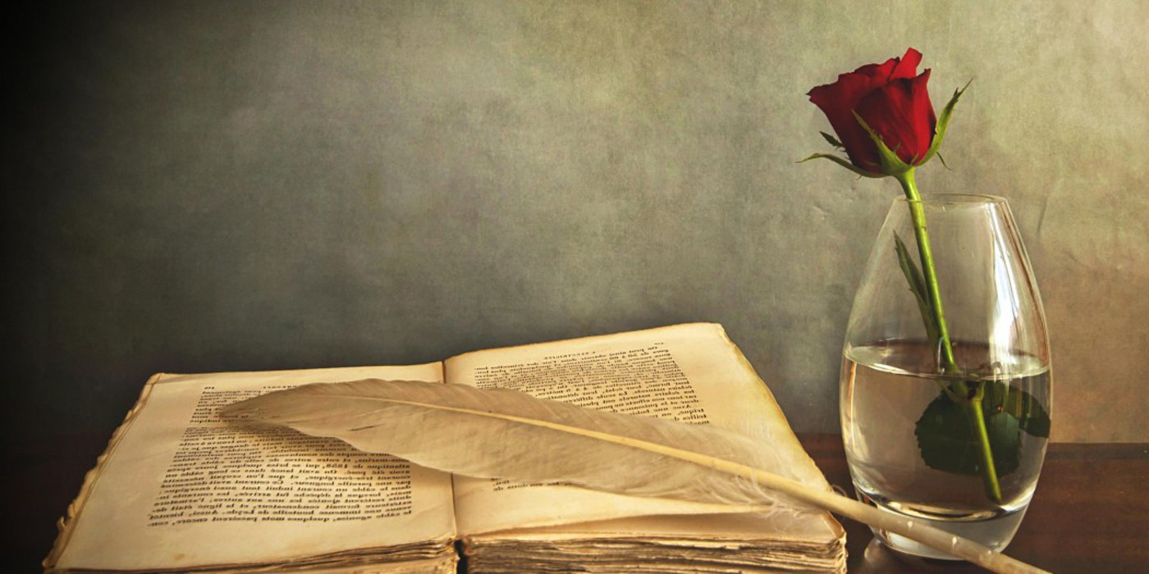
Все представленные издания хранятся в фонде отдела редкой книги Краснодарской краевой универсальной научной библиотеки
им. А.С. Пушкина.

